Slide 1
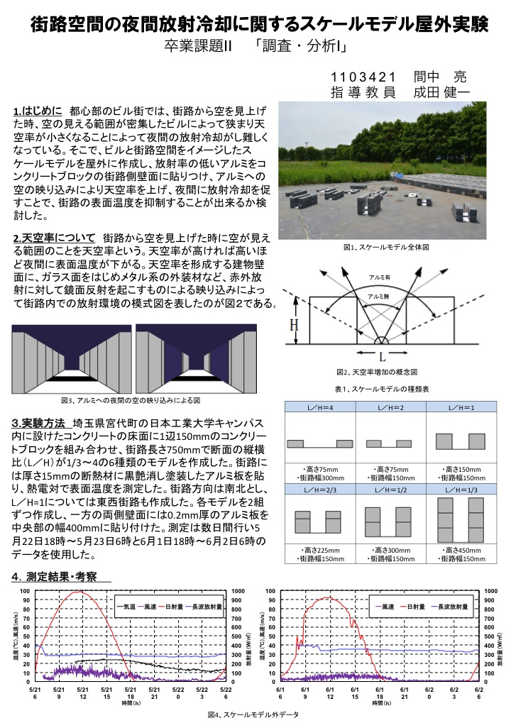
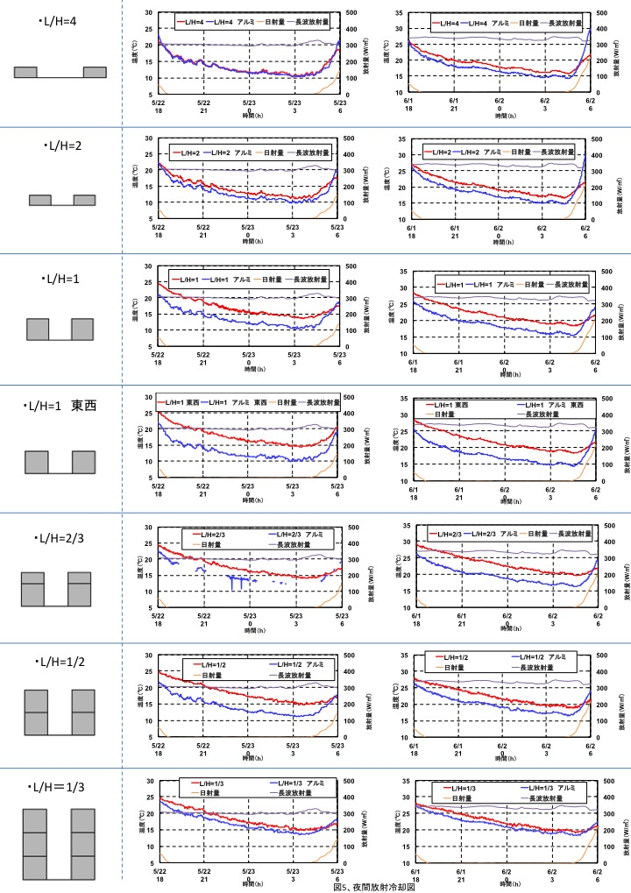
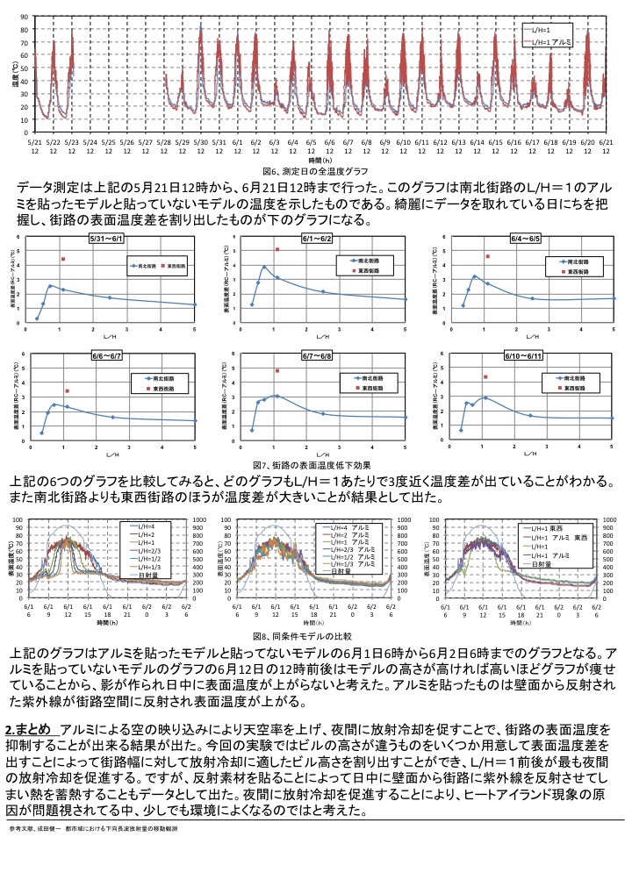
街路空間の夜間放射冷却に関するスケールモデル屋外実験
卒業課題Ⅱ 「調査・分析Ⅰ」
Notes:
街路空間の夜間放射冷却に関するスケールモデル屋外実験について、間中が発表します

Slide 2
はじめに
都心部のビル街では、天空率が小さくなることによって夜間の放射冷却がし難しくなっている。
ビルと街路空間をイメージしたスケールモデルにアルミをコンクリートブロックの街路側壁面に貼りつけ、アルミへの空の映り込みにより天空率を上げ、夜間に放射冷却を促すことで、街路の表面温度を抑制することが出来るか検討した。

Slide 3
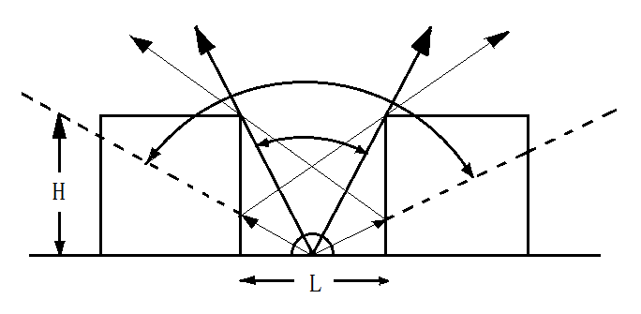
天空率について
アルミ有
アルミ無
天空率増加の概念図
街路から空を見上げた時に空が見える範囲のことを天空率という。この図は、天空率を形成する建物壁面に、ガラス面をはじめメタル系の外装材など、赤外放射に対して鏡面反射を起こすものによる映り込みによって街路内での放射環境の模式図を表したもの。

Slide 4
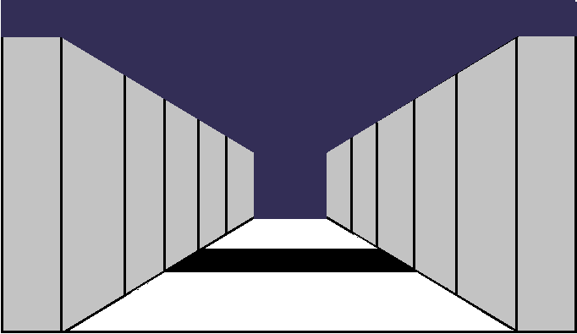
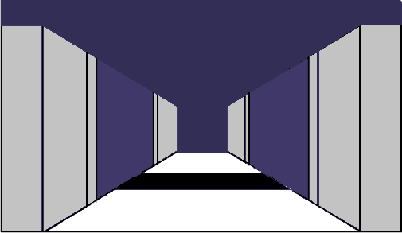
実験方法
スケールモデル アルミ無
スケールモデル実験風景
スケールモデル アルミ有
コンクリートの床面に断面の縦横比（L／H）が1/3～4の6種類のモデルを作成し街路に、断熱材に黒艶消し塗装したアルミ板を貼り、熱電対で表面温度を測定した各モデルを2組ずつ作成し、一方の両側壁面にはアルミ板を中央部に貼り付けた。

Slide 5
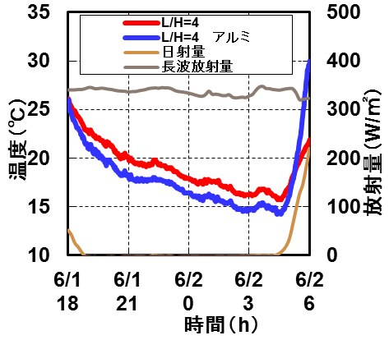
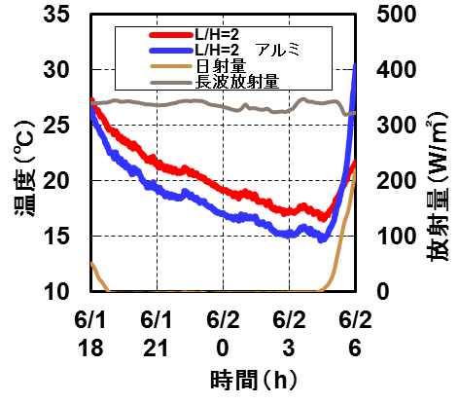
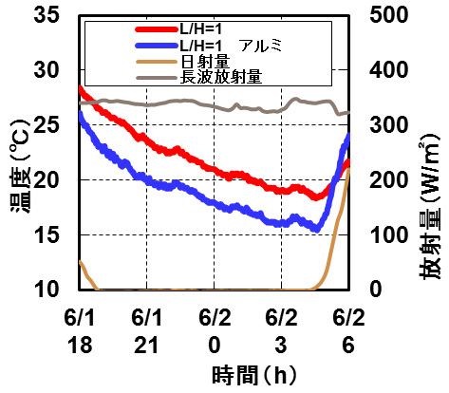



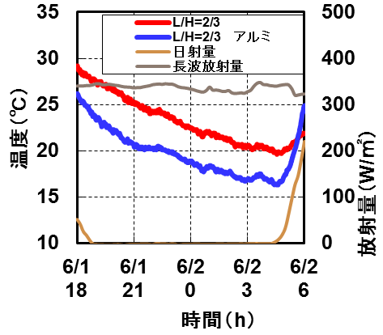
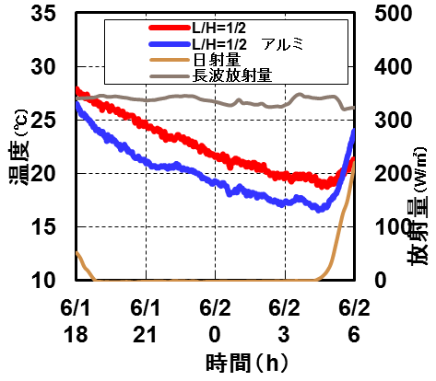
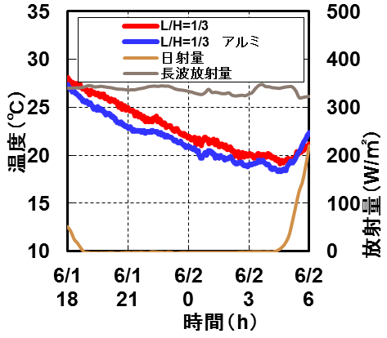
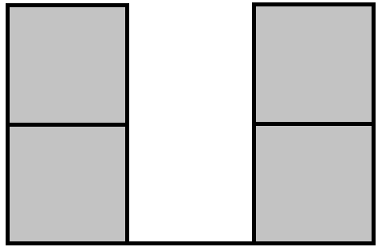
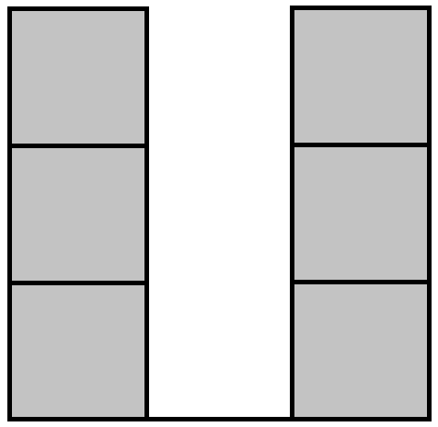
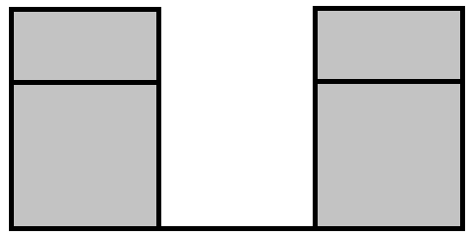
・Ｌ/Ｈ＝４
・Ｌ/Ｈ＝２
・Ｌ/Ｈ＝１
・L/H=2/3
・L/H=1/2
・L/H＝1/3
Notes:
このグラフは6月１日の18時から、2日の６時までの夜間放射冷却についてのグラフで、どのモデルもアルミを貼ったものは温度が下がっていることがわかる。

Slide 6
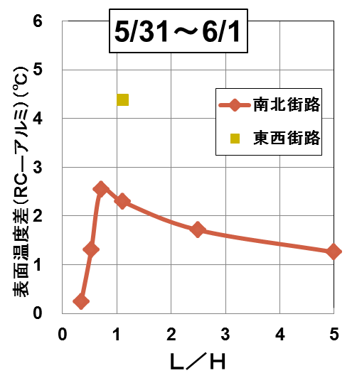
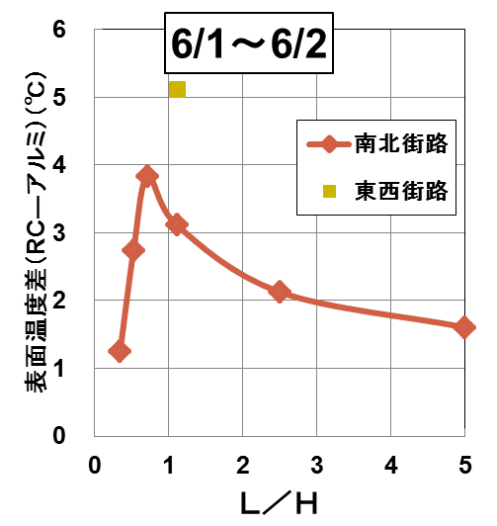
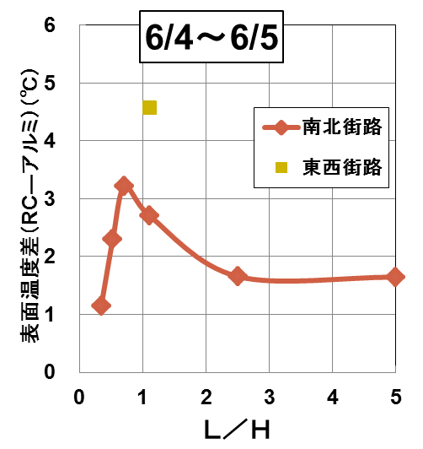
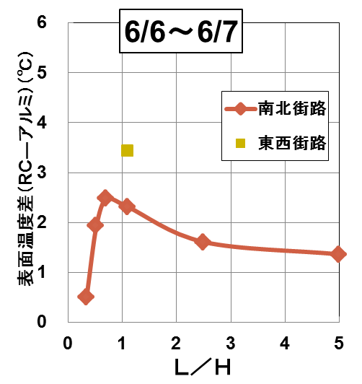
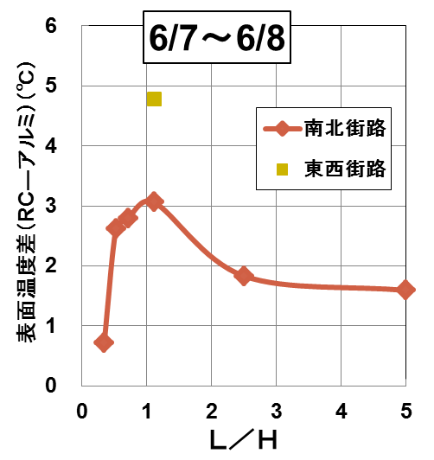
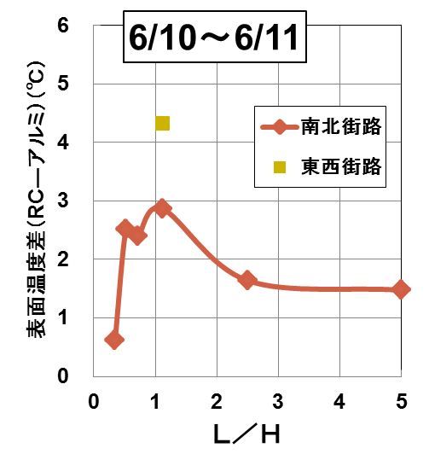

Slide 7
まとめ
天空率を上げ、夜間に放射冷却を促すことで、街路の表面温度を抑制することが出来た。今回の実験では、ビルの高さが違うものをいくつか用意して、表面温度差を出すことによってＬ/Ｈ＝１前後が最も夜間の放射冷却を促進する結果が出た。

